Slide 1
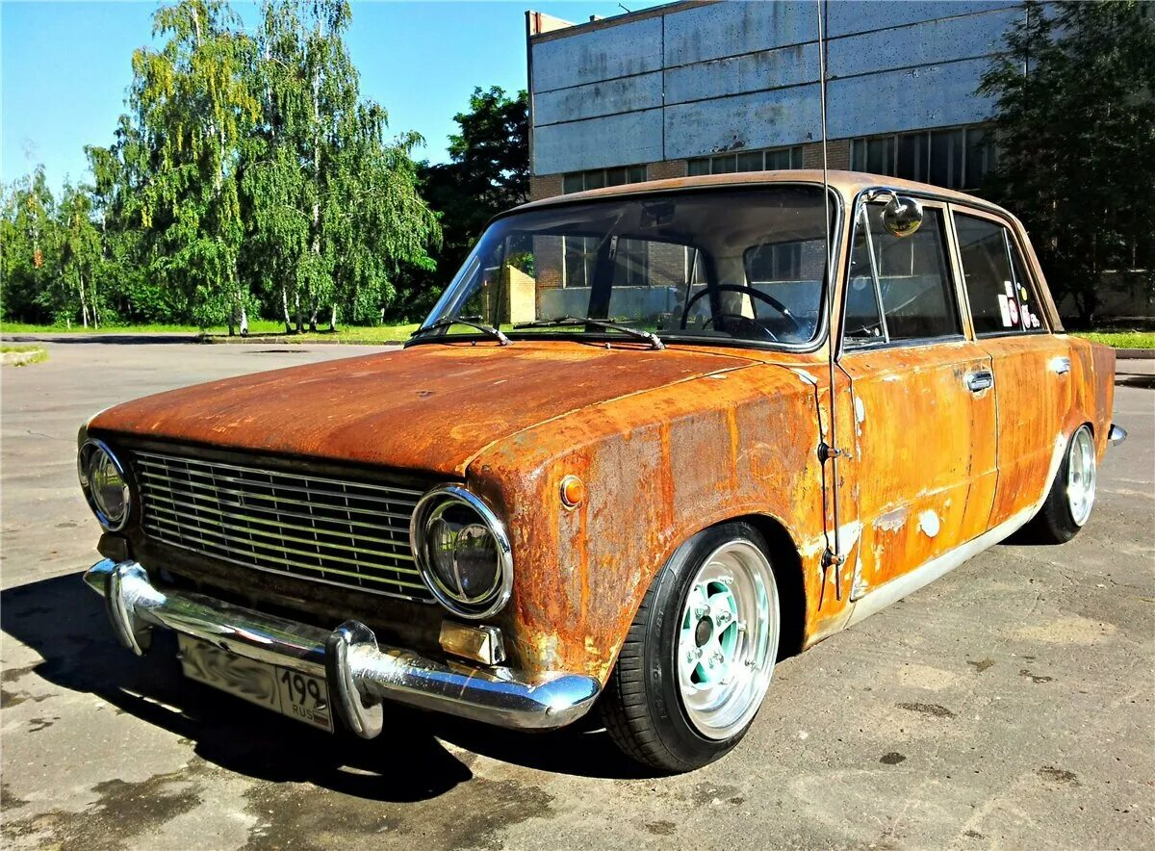
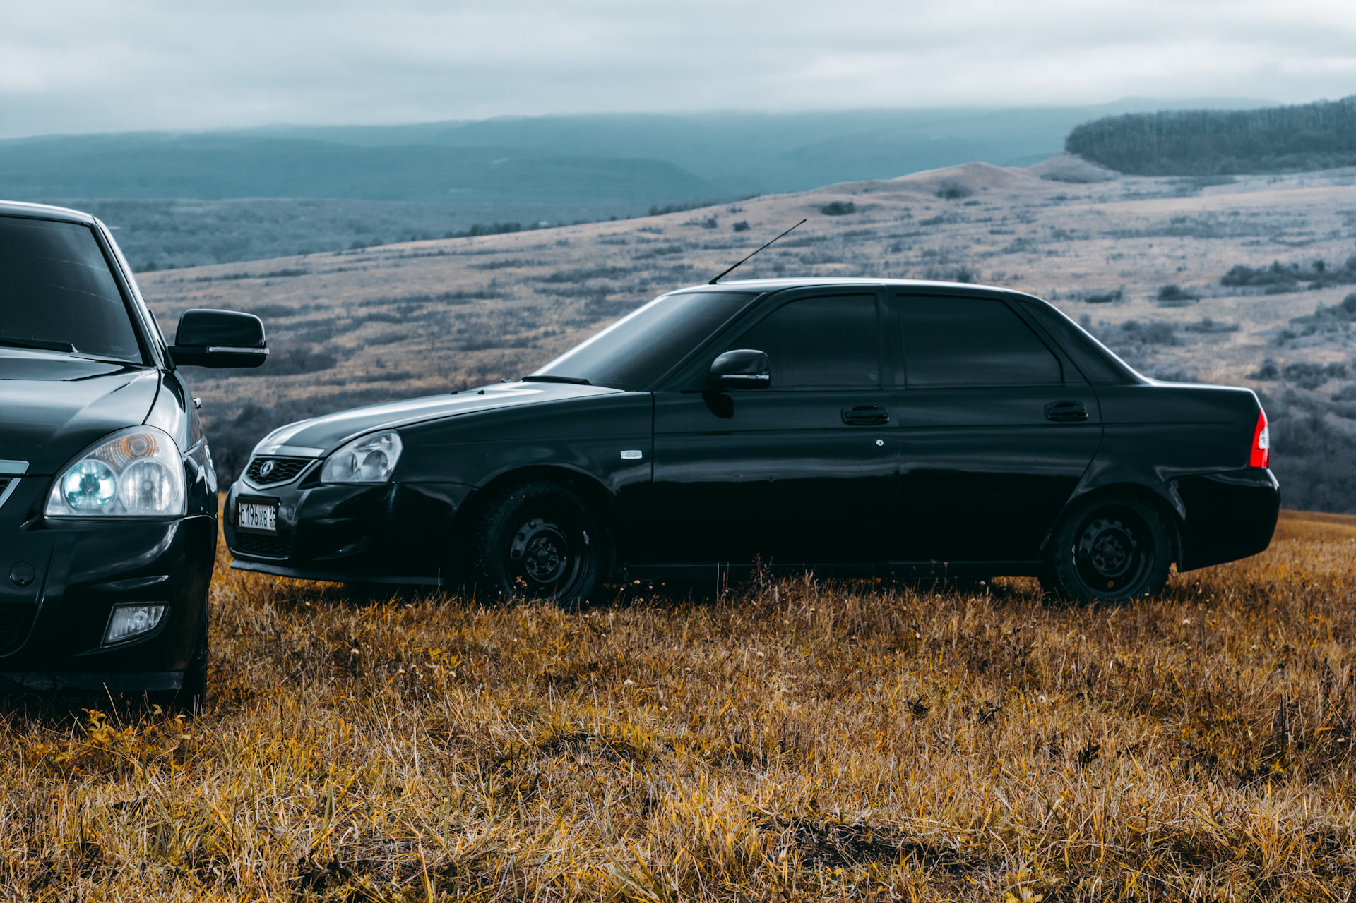
Проект АвтоВаз Racing
Выполнили:
Бакулин Иван
Володин Вячеслав

Slide 2

О чем проект?
АвтоВАЗ Racing – это гоночная игра по 4-ех полосной дороге. Можно делать шашки, пересекать двойную сплошную. И все это на любимых отечественных автомобилях.
Это очень патриотично!

Slide 3
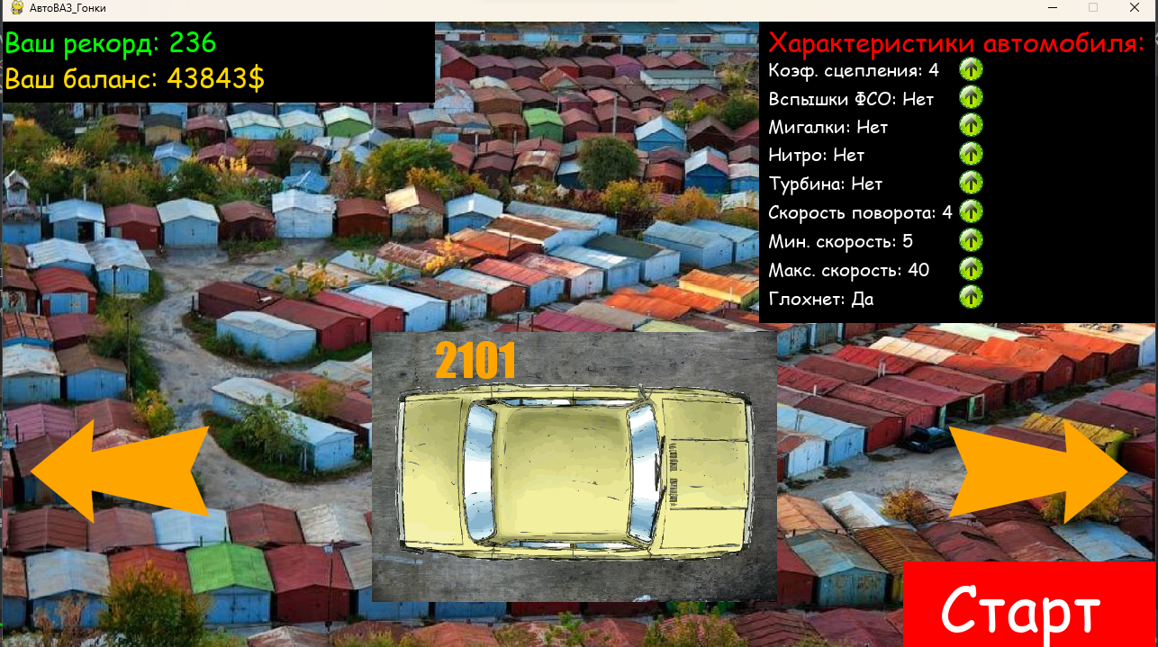
1. Главное меню.
На фоне главного меню можно лицезреть родные русские пейзажи.
Можно выбирать автомобили, делать тюнинг. Не все машины сразу доступны, на большинство нужно копить. Деньги зарабатываются в ходе гонок.

Slide 4
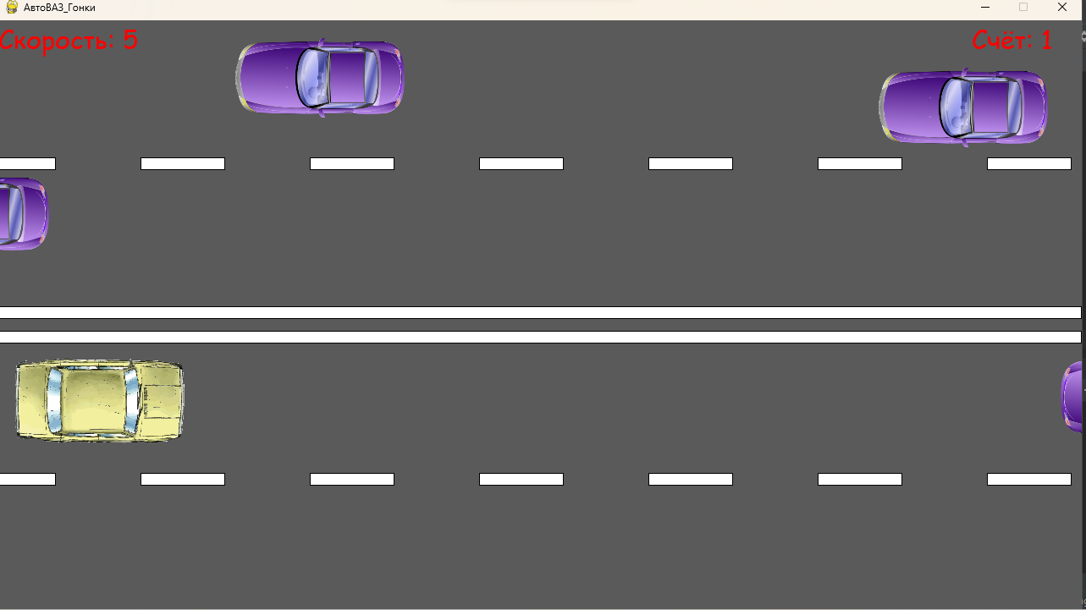
2. Геймплей

Slide 5
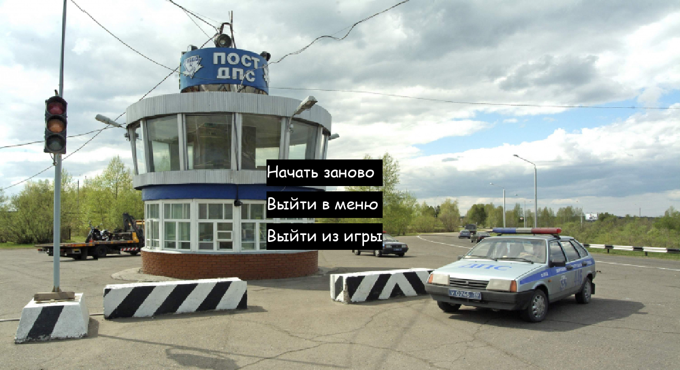
3. Финальное окно

Slide 6
Используемые классы, технологии.
1. Есть класс Screener, в нем находятся всевозможные окна (меню, геймплей, финальное окно) между которыми переключаемся.
2. В файле database_work.py находятся все функции для работы с базой данных.
3. В файле gialogs.py находится функция уведомлений о покупке тюнинга.
В проекте, в основном, используется Pygame. Для вывода диалогов – Tkinter.

Slide 7
Идеи по поводу доработки.
Необходимо реализовать непосредственно тюнинг. Он пока слабо влияет.
Сделать приятнее физику машинки. Сделать более разнообразный трафик.
Создать различные погодные явления.
Исправить ошибки, баги.

